Slide 1

Samaritan: 一个基于人脸识别技术的课堂点名系统
Notes:
szw

Slide 2

Notes:
szw

Slide 3
Content
背景
可行性与需求分析
详细设计
编码与测试
心得体会
Notes:
szw

Slide 4
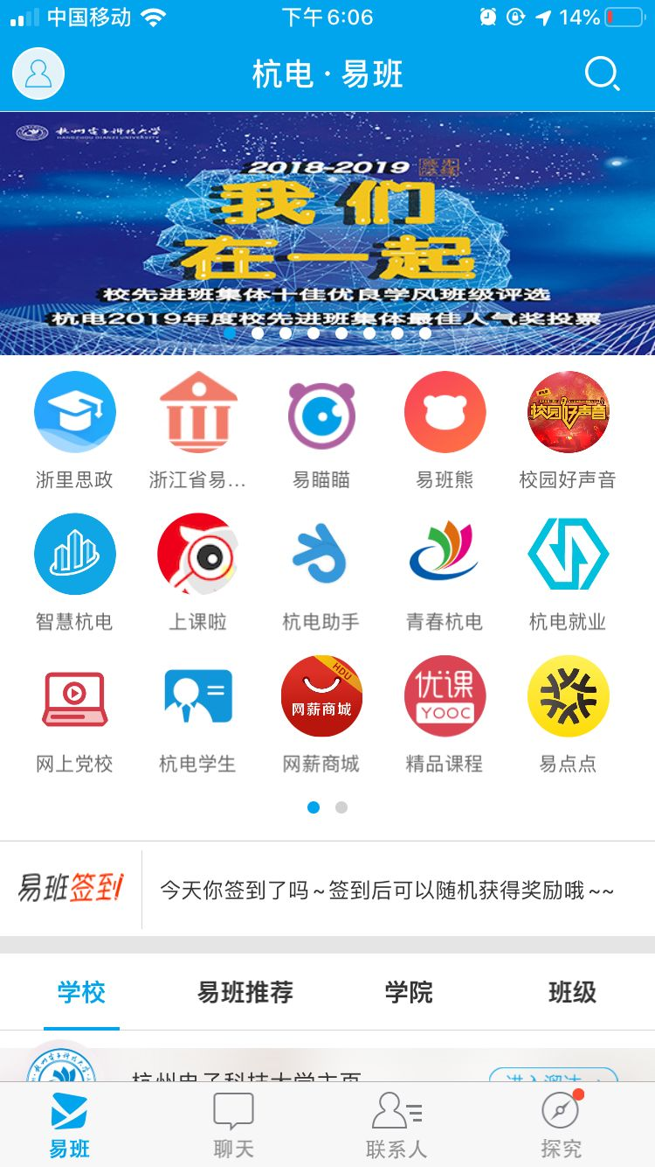
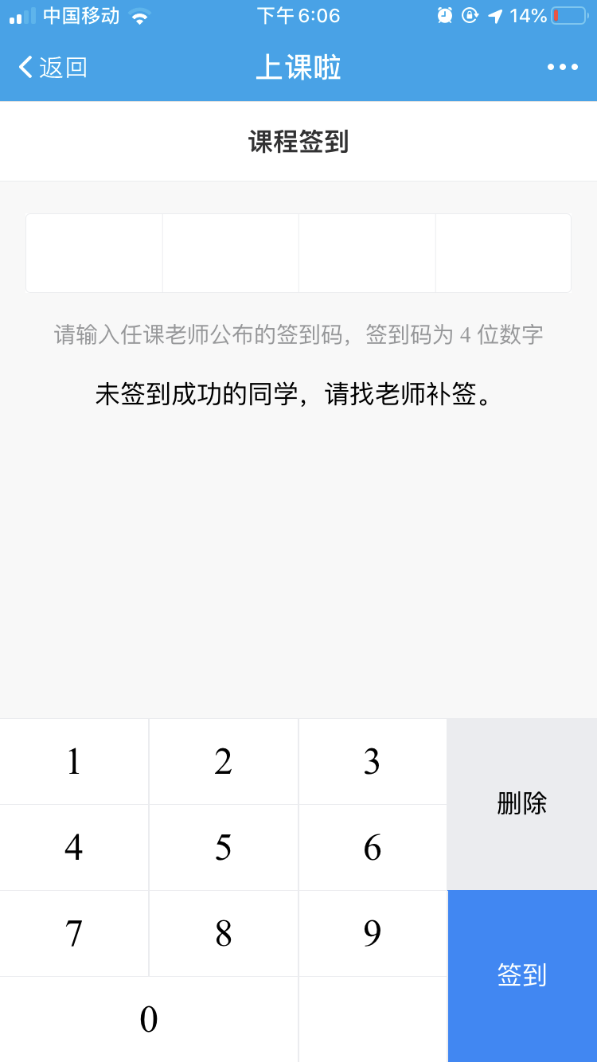
一、背景
现有签到系统的缺陷
纸质签到
签到效率低下、需要进行二次数据整理才能录入系统
手机点名App（如易班）
采用老师报签到码、学生输入签到码检查出勤情况的方式
缺陷：
限时输入的签到码有效时间短，容易漏签
不在场学生也可能获取验证码
从而导致签到信息失去准确性
易班 app
Notes:
lyx

Slide 5

一、背景
Samaritan：基于人脸识别技术的课堂点名系统
依托智能手机平台
基于人脸识别技术
高效、准确的点名系统，有效缓解“签到难”问题
Notes:
lyx

Slide 6
二、可行性与需求分析
可行性研究
硬件设备要求
手机、云服务器一台（无需GPU）、学校服务器一台（带GPU）
在学校服务器上部署业务端和人脸识别算法端
人脸识别服务端使用一块GPU，负责特征推理
软件平台
前端依赖微信小程序平台
后端代码运行于Linux操作系统
内网穿透技术(https://github.com/fatedier/frp)
使用Django和Flask框架搭建服务
使用Mxnet深度学习框架部署学习模型
深度学习代码及预训练模型参考：https://github.com/kpzhang93/MTCNN_face_detection_alignment
https://github.com/ deepinsight/insightface
Notes:
lyx

Slide 7
二、可行性与需求分析
需求分析
本软件项目中的主要角色有老师、学生。本项目的主要应用场景为大学校园中的课堂点名，鉴于初高中不允许学生带手机进校园，或难以推广；另一方面，初高中课堂对点名的需求相对较弱。
Notes:
szw

Slide 8
二、可行性与需求分析
需求分析
Notes:
szw

Slide 9
二、可行性与需求分析
需求分析
Notes:
szw

Slide 10
二、可行性与需求分析
需求分析
Notes:
szw

Slide 11
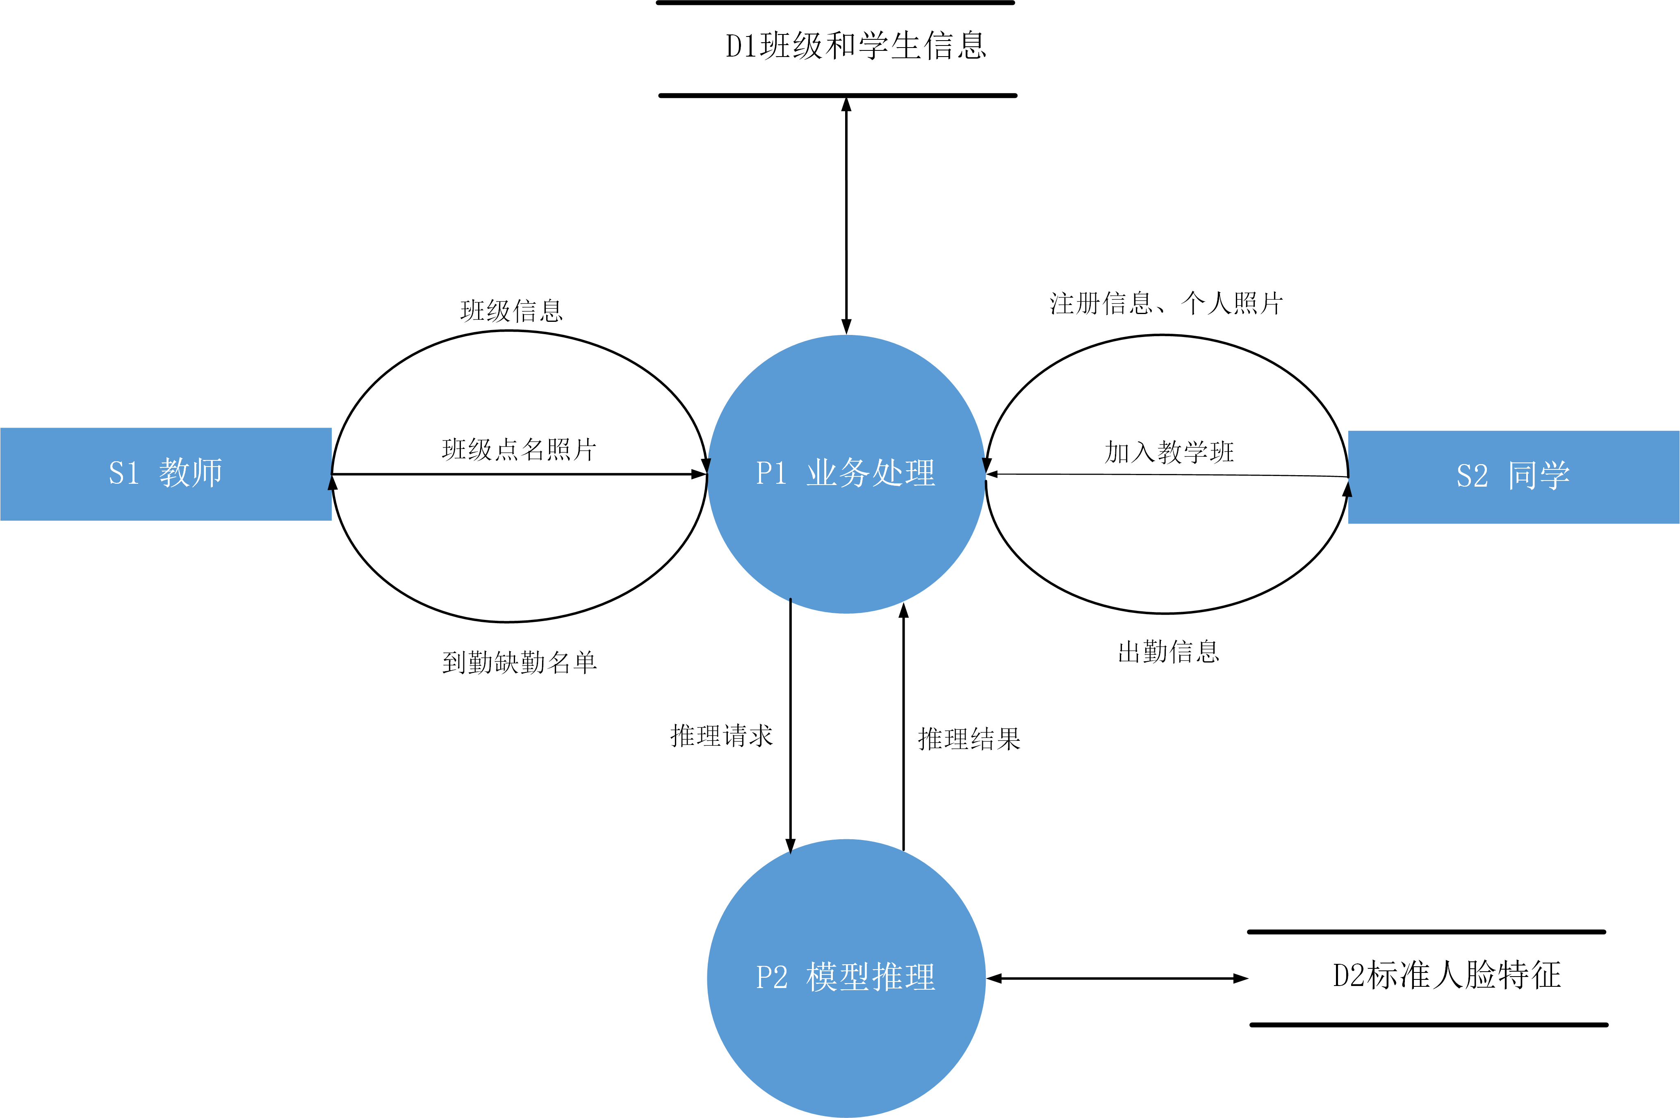
二、可行性与需求分析
需求分析
Notes:
szw

Slide 12
二、可行性与需求分析
需求分析
该软件的基本约束：
1）实时性
2）准确性
3）安全性
4）多平台性
Notes:
szw

Slide 13
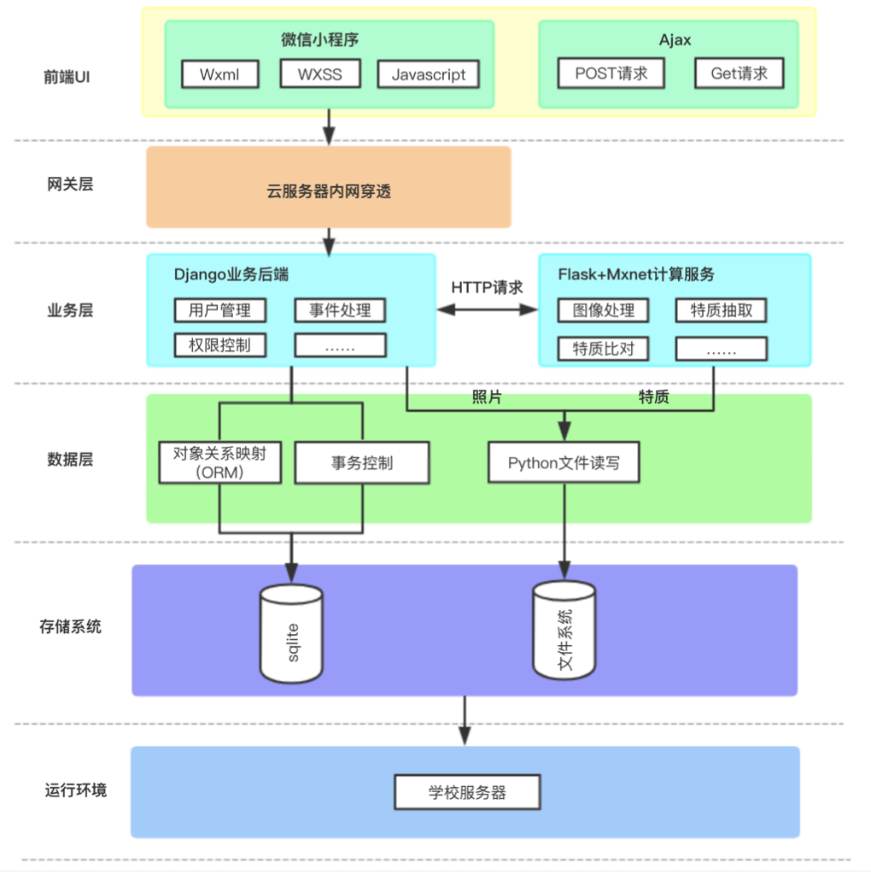
三、详细设计
总体架构
总体分为：用户界面、业务后端系统、人脸识别服务系统三个模块
前端与后端分离、业务与算法分离
各系统相互独立，通过api交互
低耦合、高内聚，各模块独立开发调试
Notes:
lyx

Slide 14
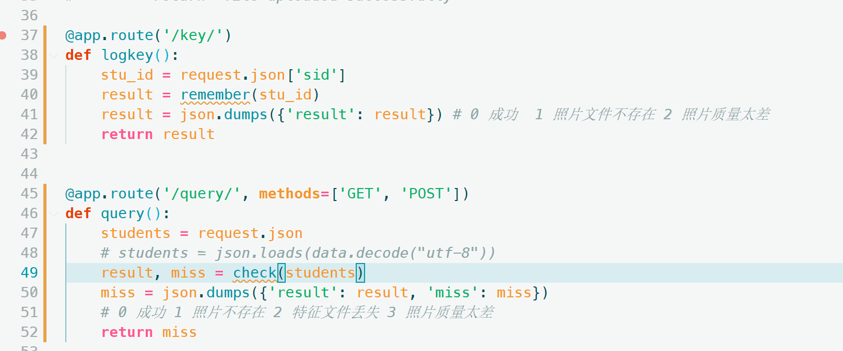
三、详细设计
关键性API
处理用户上传的个人照片
/key/
接收用户id、用户照片，提取此用户照片的特征值，以备人脸识别主算法使用
所需参数：
用户id、用户照片
调用示例：
curl -d '{"sid":"17051201"}' -X GET -H "Content-Type: application/json" localhost:5002/key/
返回值定义：
0:成功，1:照片不存在，2:特征文件丢失，3:照片质量太差
Notes:
lyx

Slide 15
三、详细设计
关键性API
签到主功能函数
/api/attendance/sign_quest
业务端签到请求发起函数。
处理出要签到的班级内所有学生的学号，并进一步调用算法端签到主函数/query/
接收参数：
要签到班级的班级号
/query/
算法端签到处理主函数，生成签到结果。
接收参数：
班内所有学生的学号列表
返回数据：
未到学生的学号列表、识别结果图片
Notes:
lyx

Slide 16
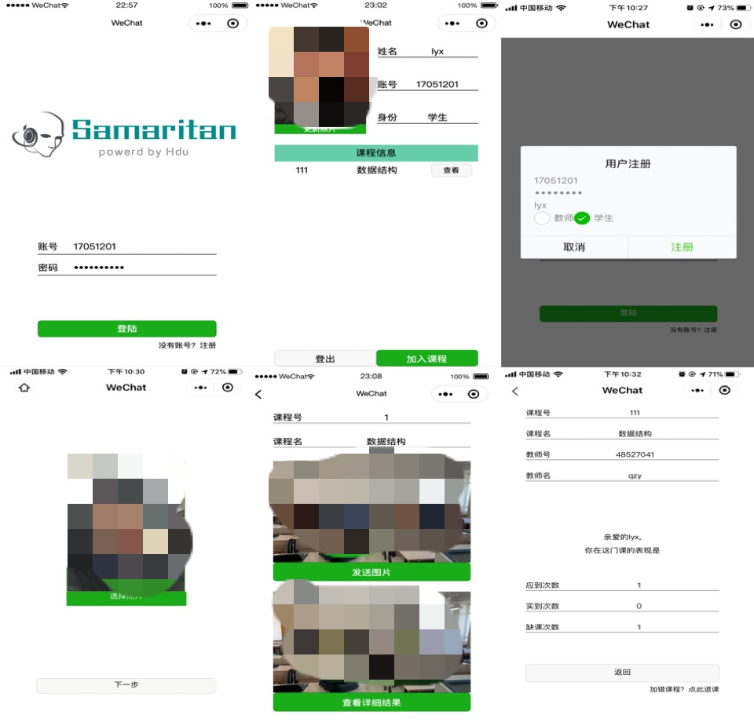
三、详细设计
前端设计
基于微信小程序搭建，具有跨平台特性
总共由四类页面构成：
通用界面（登陆页面、照片上传页面、用户注册弹窗 ）
学生用户专属页面（学生基本信息页面、学生课程考勤详情、参加课程弹窗）；
教师专属页面（教师基本信息页面、所属课程考勤详情、创建课程弹窗）；
签到主功能页面（签到照片上传页面、签到详情展示及信息修正页面）
Notes:
lyx

Slide 17
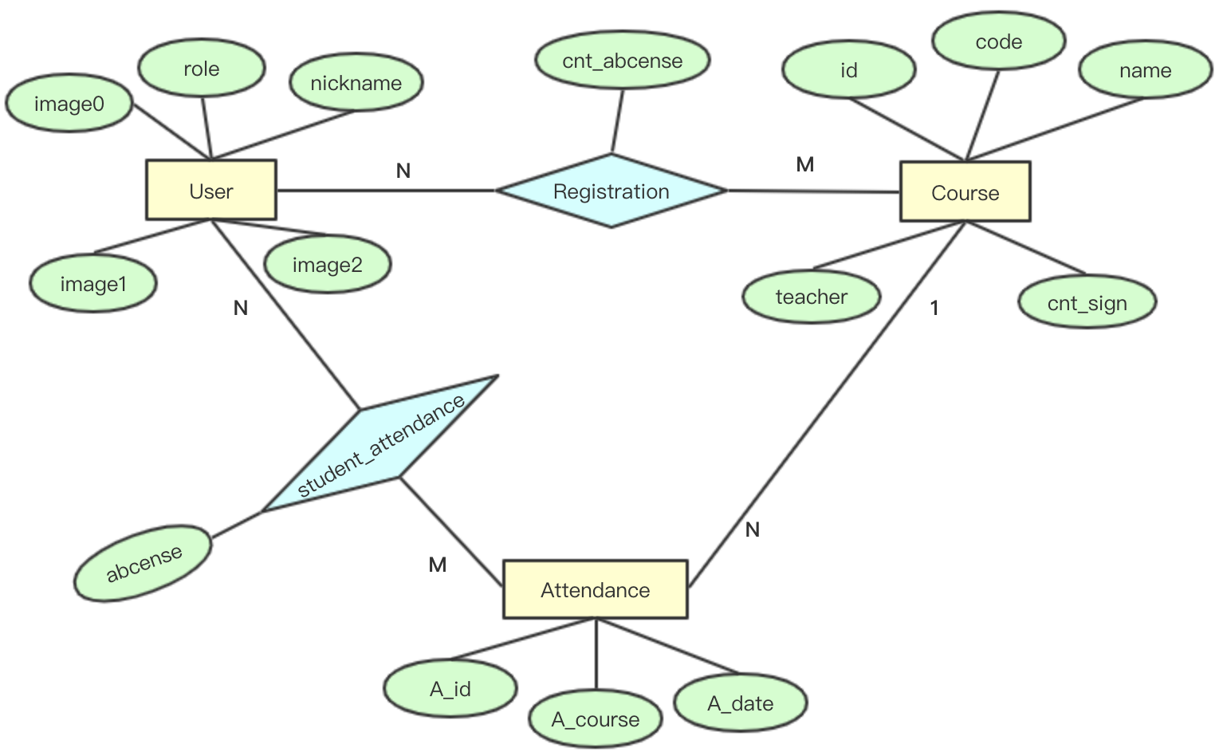
三、详细设计
业务框架 —— 数据库设计（ER图）
User：用户实体表。以 role = 0/1/2 区分“管理员、教师、学生”
Course：课程实体表。记录了每门课程的信息，其中cnt_sign 为该课总考勤次数
Attendance ：签到实体表。教师每发起一次签到，就会生成一个此实体
Notes:
lyx

Slide 18
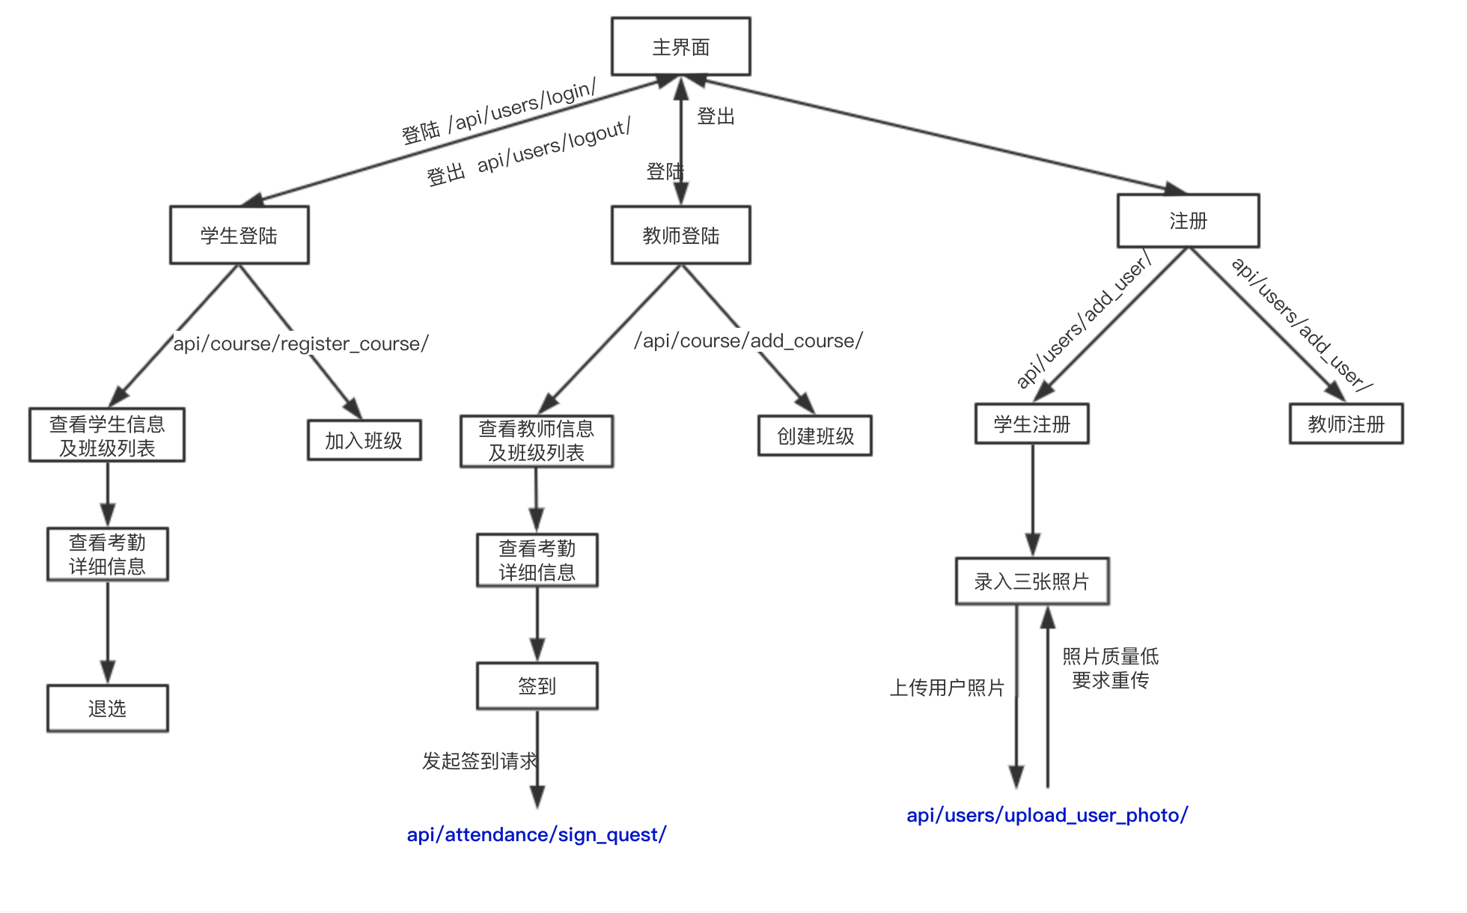
三、详细设计
业务框架 ——— Api设计（SC图）
其中：
api/attendance/sign_quest、
api/users/upload_user_photo
两个关键 api 与算法端交互
其余api与客户端交互
Notes:
lyx

Slide 19
三、详细设计
MTCNN
Model
算法端
Module:
facecog
detect and align
Flask Server
Model Controller
Request from Business Server
Call
Mxnet
Insight-
Face
Model
feature extract
Notes:
szw

Slide 20
三、详细设计
人脸注册
Extract features and save
Yes
Id_0
Id_1
CHECK
Three same person?
No
Id_2
Extract features and save

Slide 21
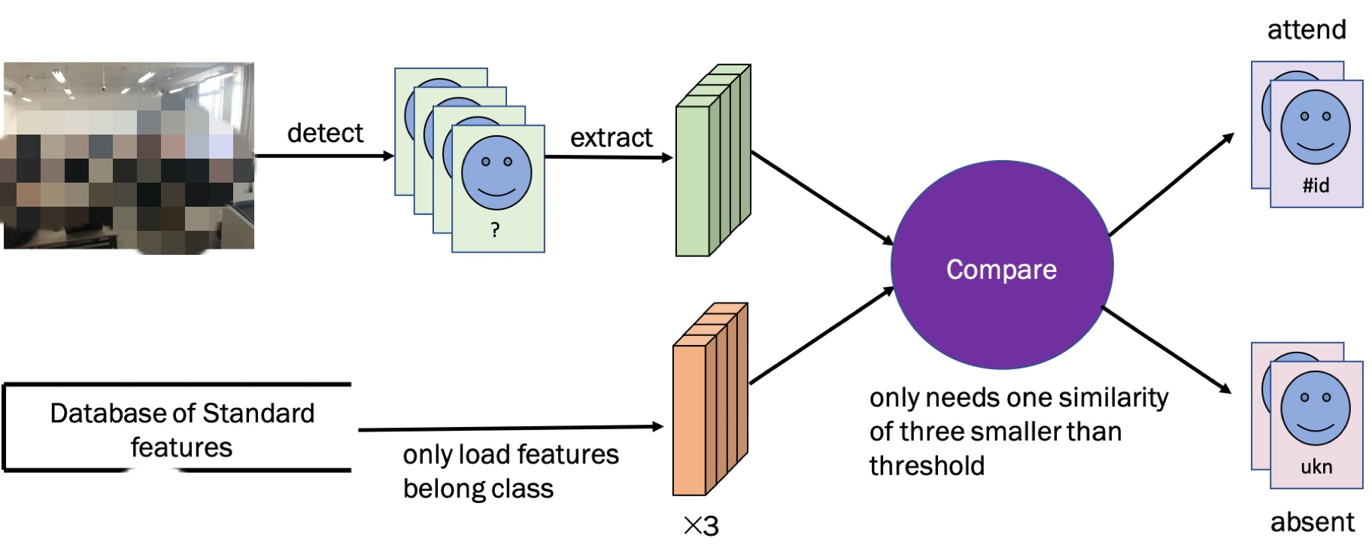
三、详细设计
人脸识别（点名）
Notes:
szw

Slide 22
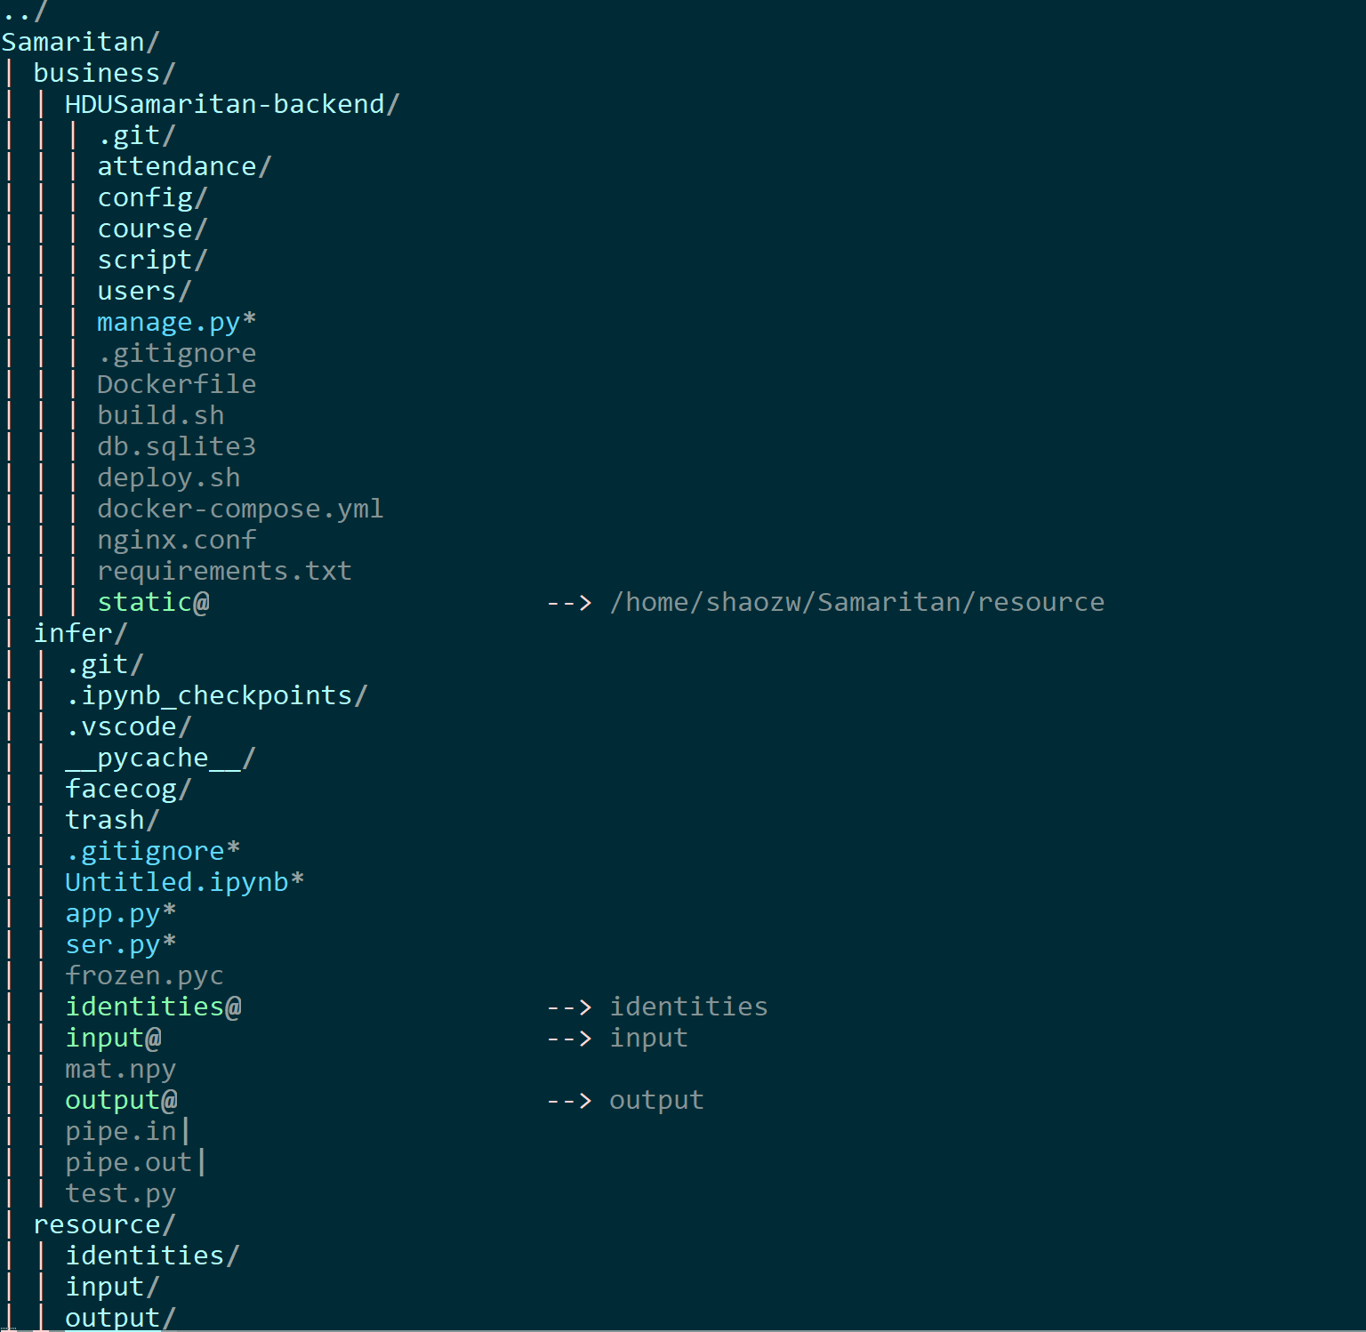

四、编码与测试
前期两人各自独立编码，后期合作进行单元测试和总体测试
Django代码监听 0.0.0.0:5000 端口，通过内网穿透技术与 :80做了映射
Flask代码监听 0.0.0.0:5002 端口，该端口未向外网开放，仅供Django调用
两个Server代码分别在一个Screen后台独立运行
Notes:
szw

Slide 23
四、编码与测试
单元测试
Mock
即一个模拟架构缺失部分的程序，按照测试者的意愿做出响应，返回被测对象需要得到的信息。
由于业务端与算法分离开发，前期无法得到算法端真实的返回数据，所以使用mock的方法模拟算法端返回值进行初步调试。
curl 命令
curl是一个利用url语法在命令行下进行网络请求/文件传输的命令
本项目中，我们用它单独测试各接口的正确性。
按照api约定格式发起curl请求，看返回值是否为期望值
命令示例：
curl -d '{"sid":"17051201"}' -X GET -H "Content-Type: application/json" localhost:5002/key/
Jupyter-Notebook
基于Jupyter-Notebook良好的交互性和可视化能力，使用该工具对facecog模块进行测试更为高效和直观。
Notes:
lyx

Slide 24
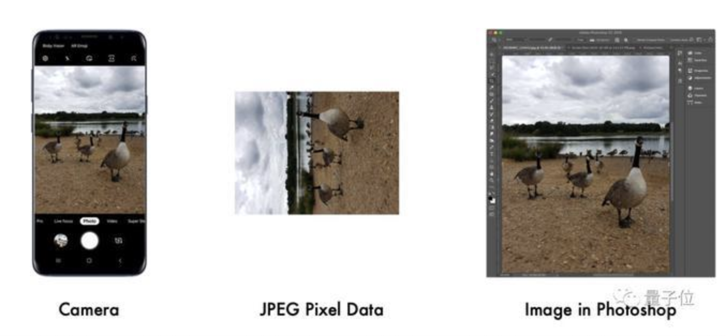
四、编码与测试
遇到的问题与解决方案
图片转向问题
由于手机相机拍摄的照片带有“转向”信息（Exif），而numpy、Tensorflow、电脑自带图片查看器在处理Exif上存在差异，从而导致识别效果不佳
解决方案：
业务端接受图片时统一查看图片的Exif信息，必要时统一把它转为正向
这样一来算法端接受并处理的照片，全部为正向。
Notes:
lyx

Slide 25
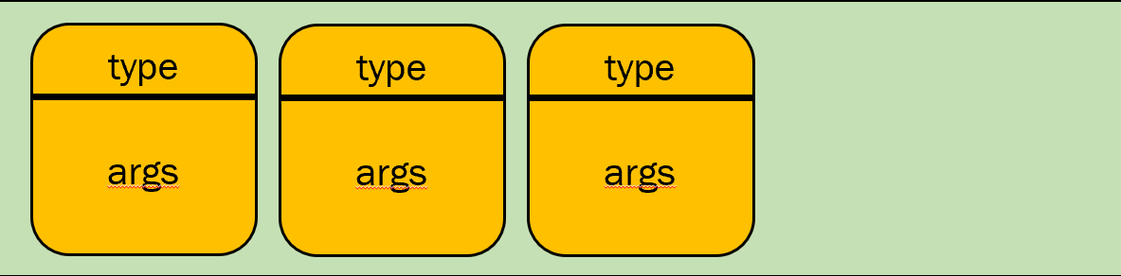
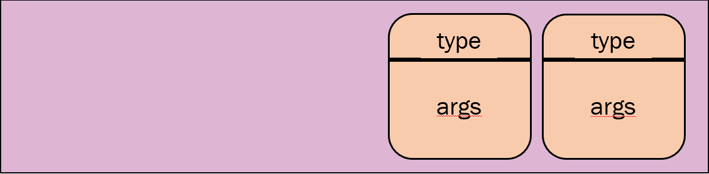
四、编码与测试
单元测试中遇到的问题与解决方案
多进程调用问题
Flask自带多进程，同时多次调用mxnet网络模型会出现报错。使用进程通信队列将模型调用序列化
Request Queue
Flask Server
Model Controller
Response Queue
Notes:
lyx

Slide 26
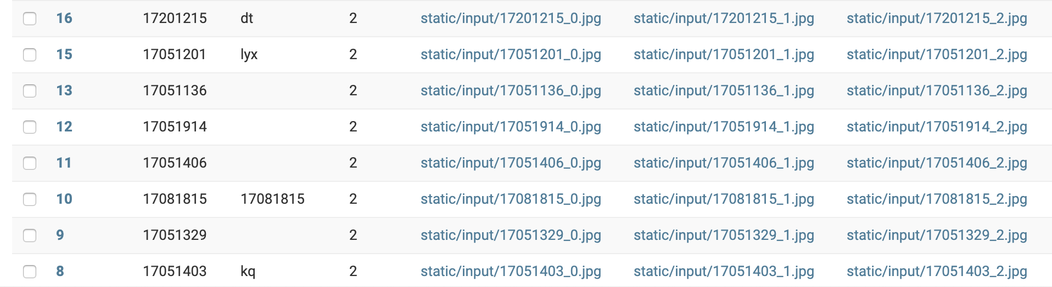
四、编码与测试
总体测试
Step 1 ： 尽可能多地收集班内学生注册信息（姓名、学号、三张个人照片）
Notes:
lyx

Slide 27
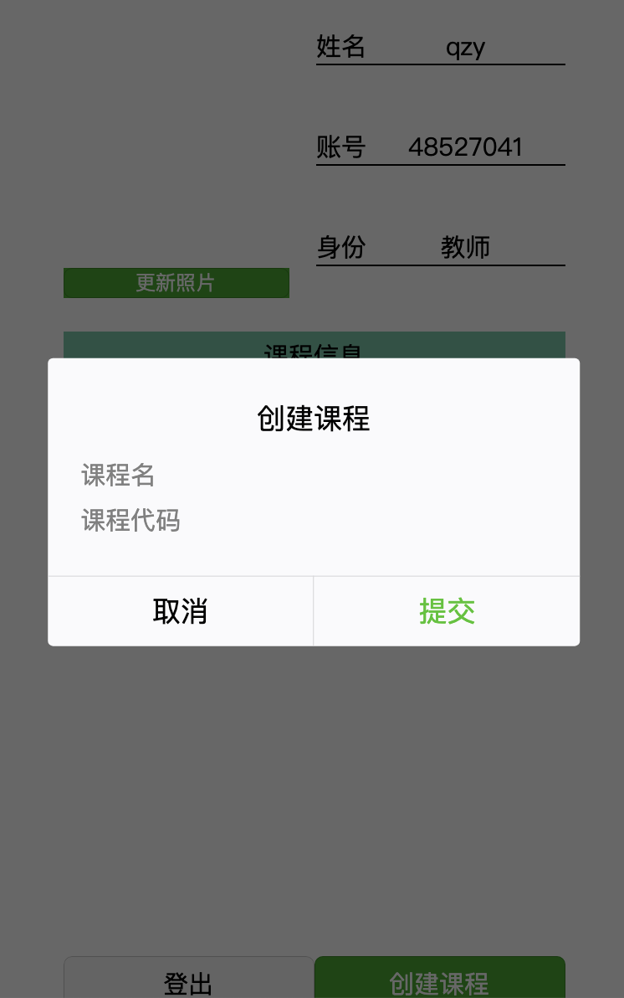
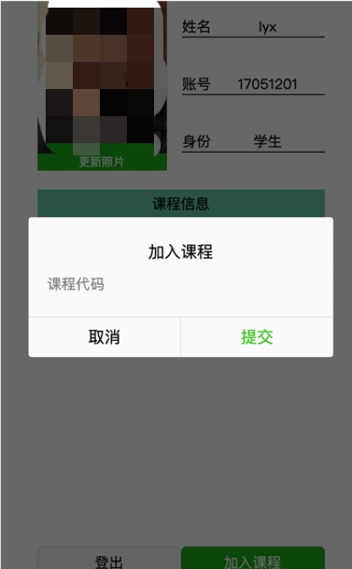
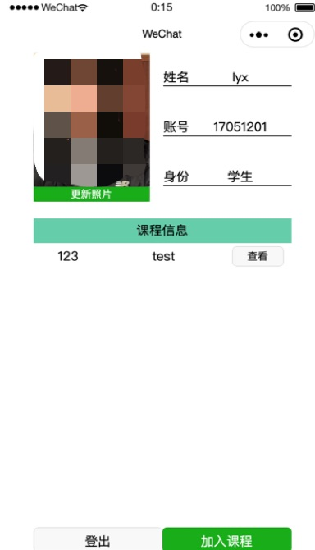
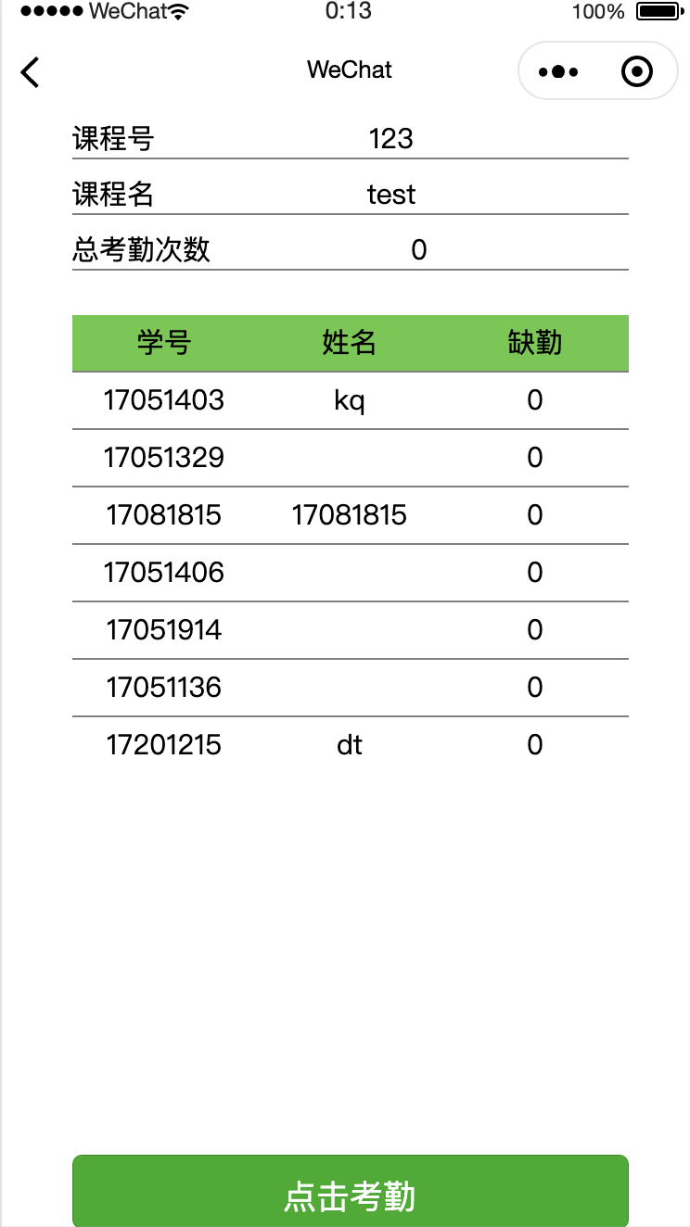
四、编码与测试
总体测试
Step 2 ： 教师注册并创建课程，学生加入相应课程
Notes:
lyx

Slide 28
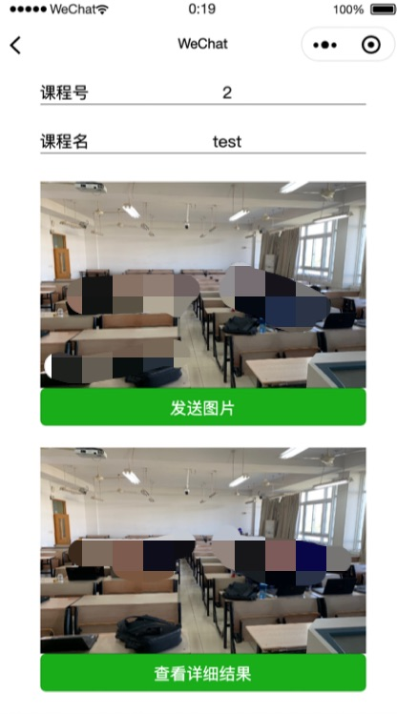
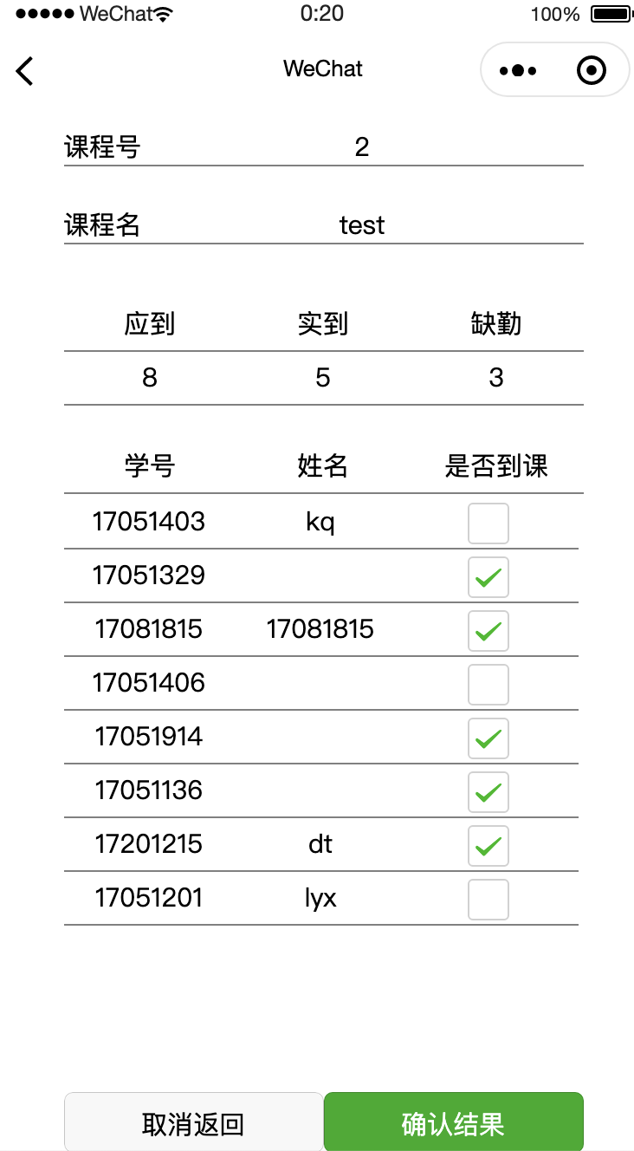
四、编码与测试
总体测试
Step 3 ：教师发起签到，并收到初步的签到识别结果 （由人脸识别算法给出）
Step 4： 教师根据实际到课情况，手动修改签到结果，并最终确定签到结果
Notes:
lyx

Slide 29
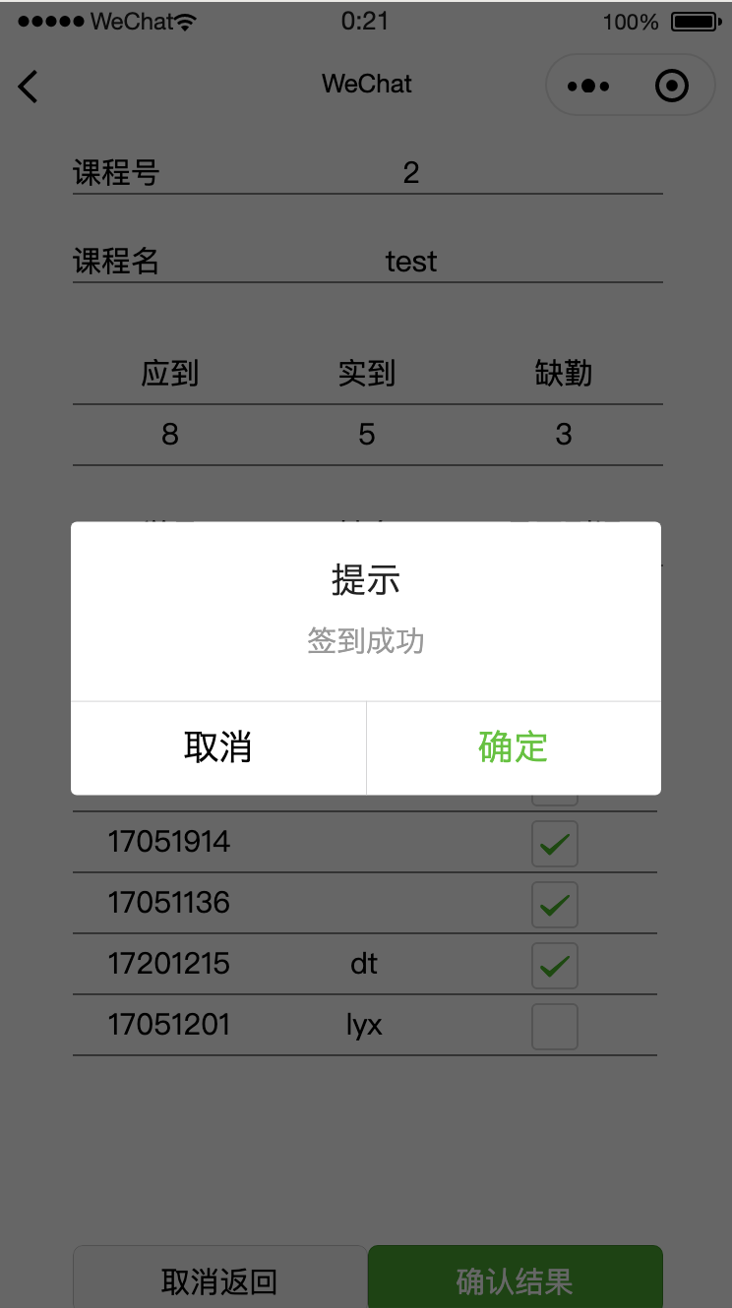
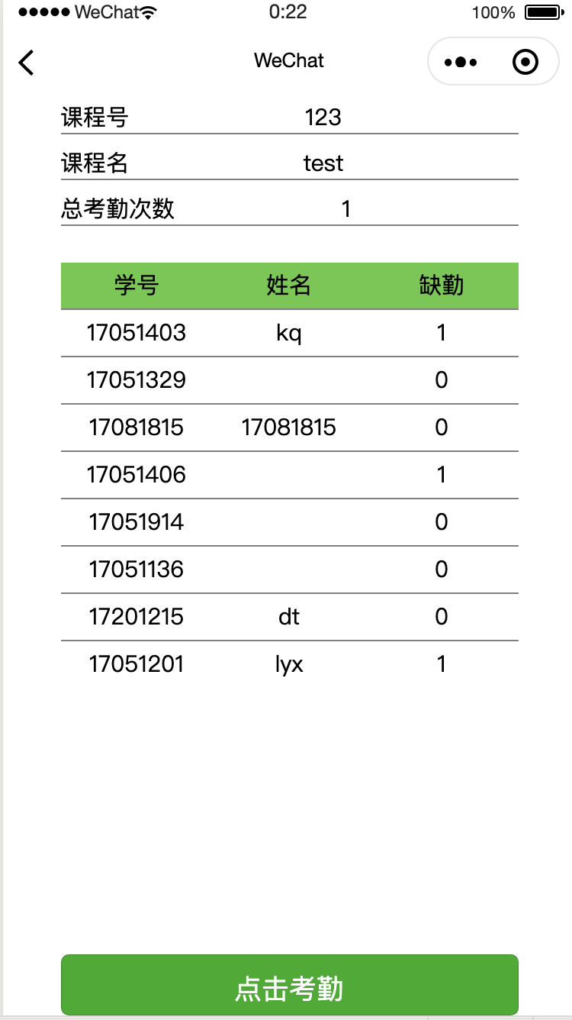
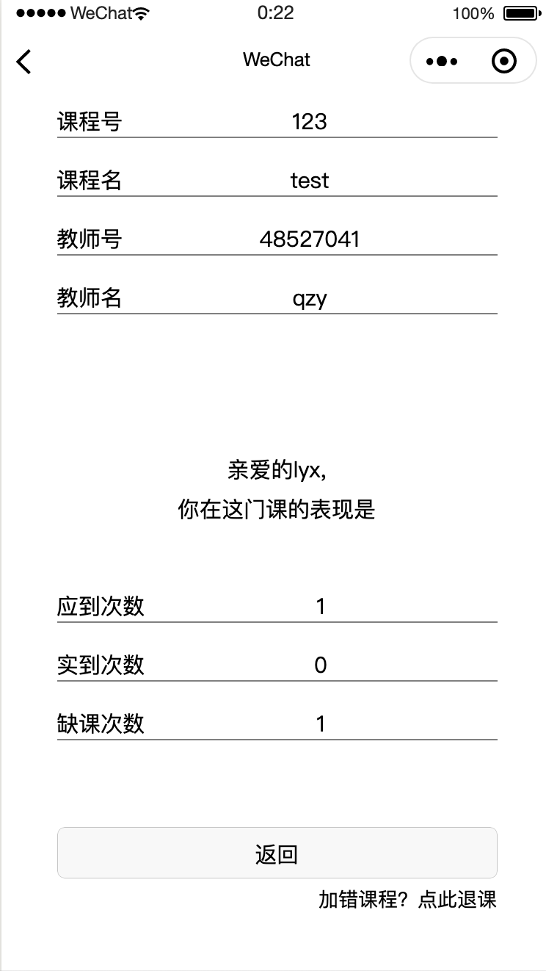
四、编码与测试
总体测试
Step 5 ：相应课程及学生的到课数据写入数据库，数据更新
Step 6 ：验证相应课程与学生数据更新均为正确，表明测试通过
Notes:
lyx

Slide 30
六、心得体会
软件过程十分重要，做好需求分析、架构设计、接口定义等分析和设计过程，可以为软件的正确、按期实现提供保证，可以有效提高编码效率；应尽量降低软件中各模块的耦合度，可以提高可测试性。
计算机网络、操作系统和数据库原理相关知识在软件工程中十分重要
要充分利用Github资源；DL相关的bug参考Google比参考百度更好
要尽量在单元测试阶段发现bug，在该阶段进行调试与代码修正的时间成本相对较低
Notes:
lyx

